Slide 1
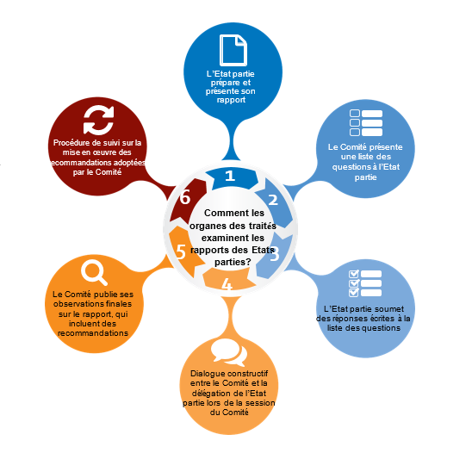
Cycle des rapports

Slide 2
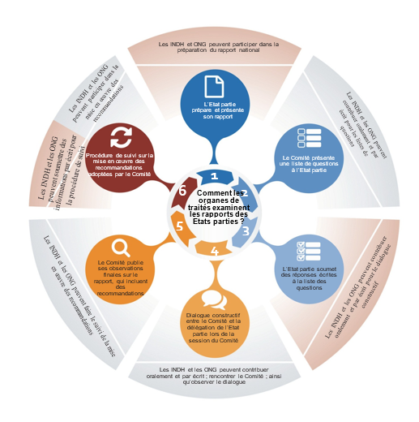
Cycle des rapports – les participants

Slide 3
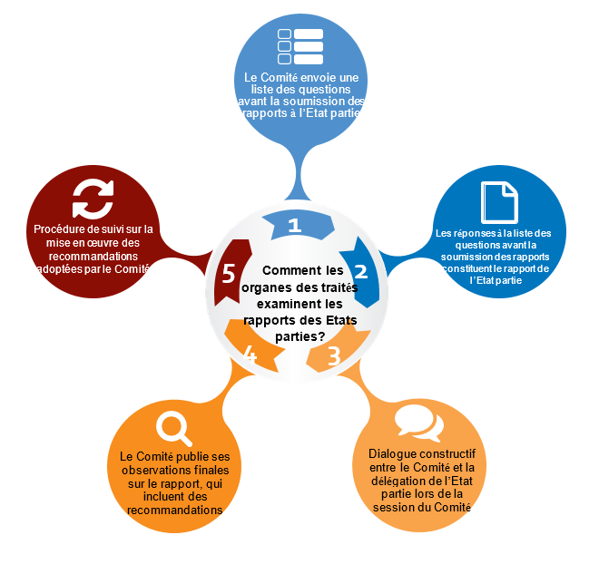
Procédure simplifiée des rapports

